Slide 1
ניהול ביקורת לפרויקטי בניה
אדריכל צביקה אל-עז

Slide 2
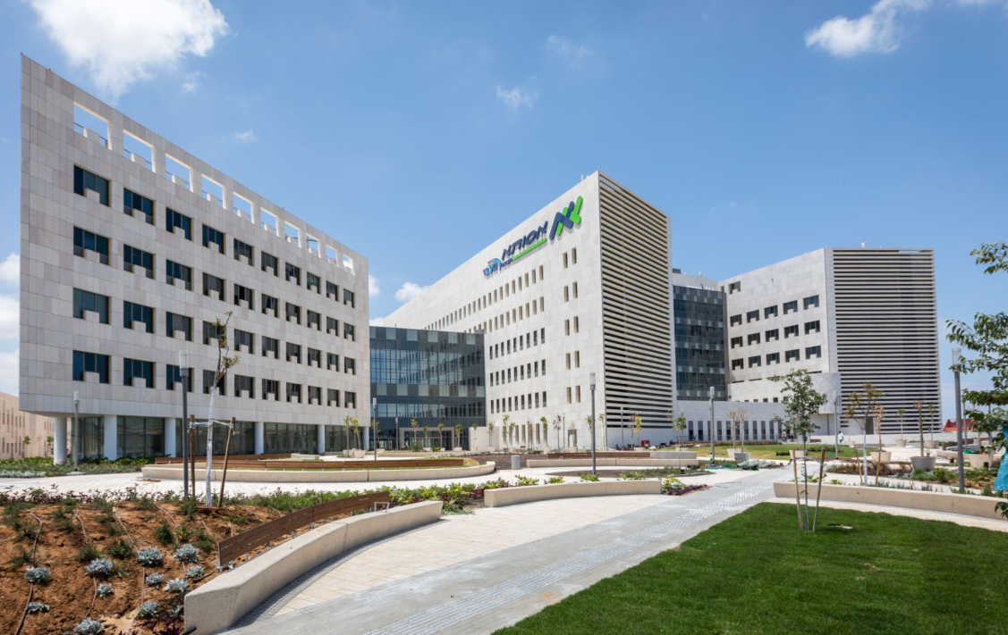
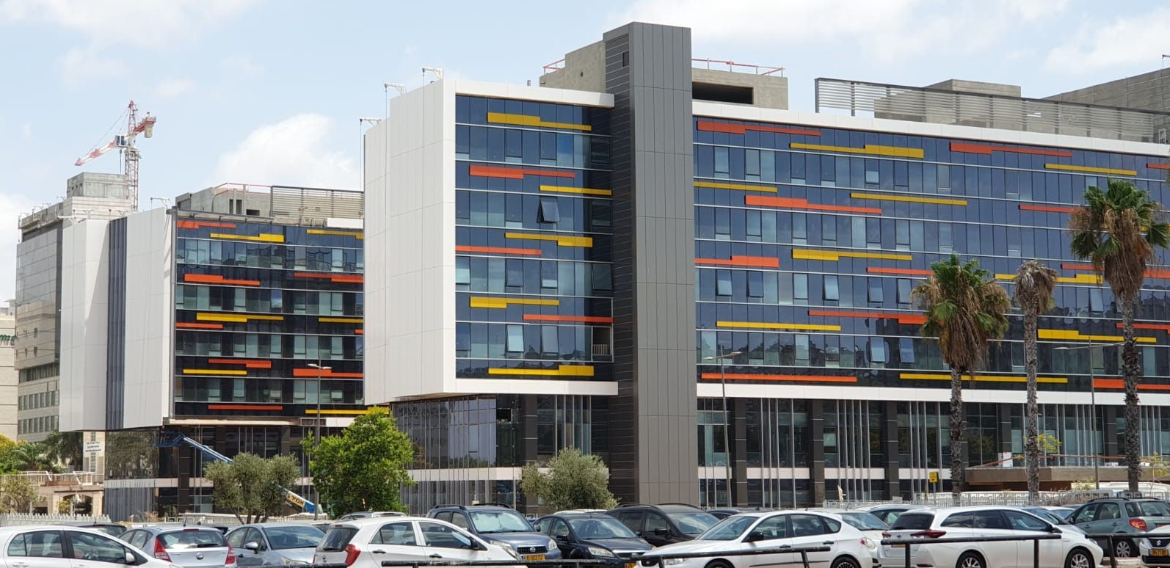
נסיון
יועץ ביקורת למבקרי רמת גן, ירושלים,
ראשון לציון, ובני ברק.
מבקר חשבונות הבינוי של משרד הבריאות
לבינוי בכל הארץ.
מבקר חשבונות הבינוי של אוניברסיטאות תל-אביב,
בן גוריון, מכון ויצמן והעברית.

Slide 3
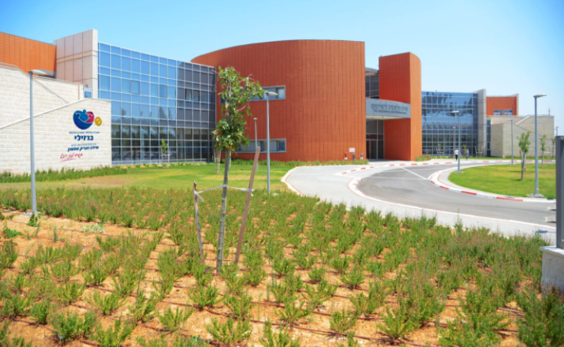
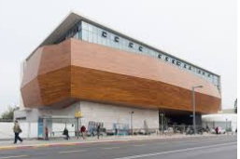
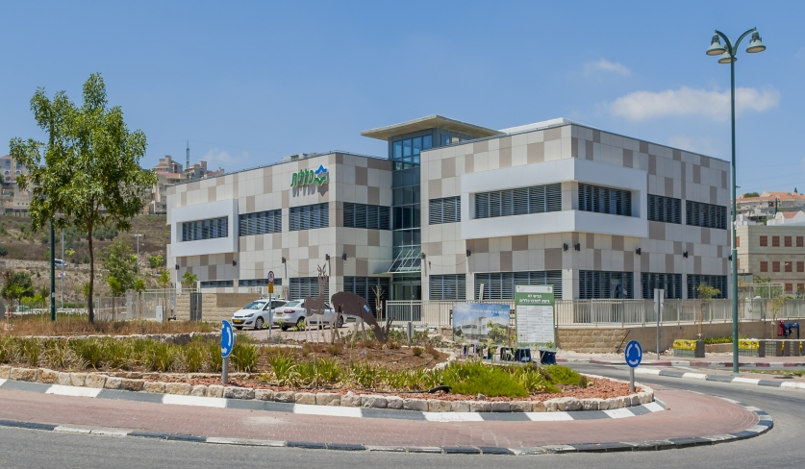
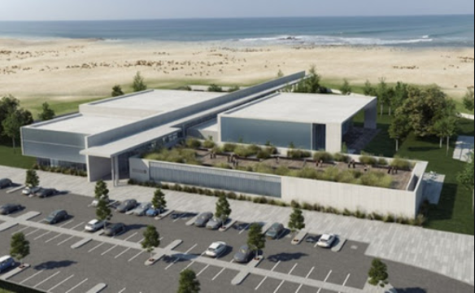
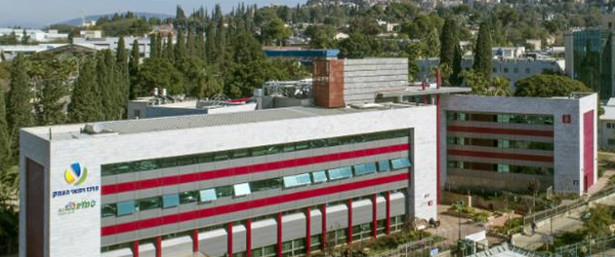
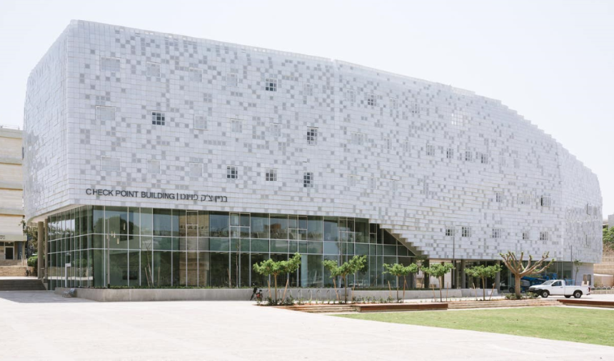
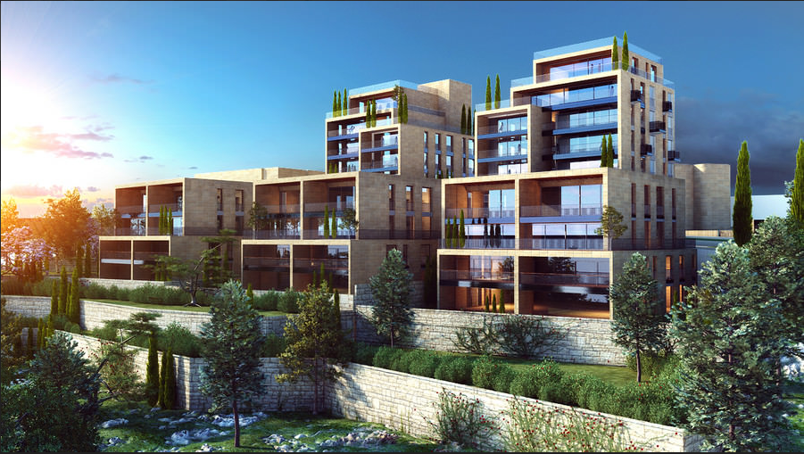
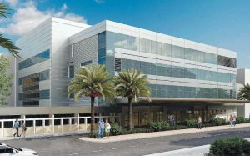
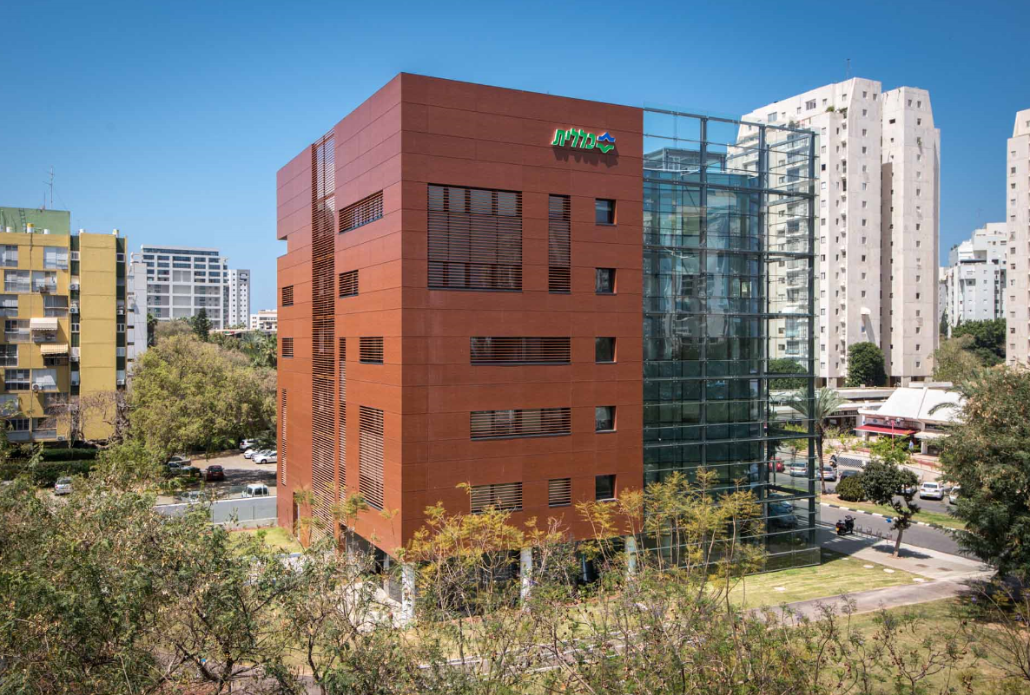
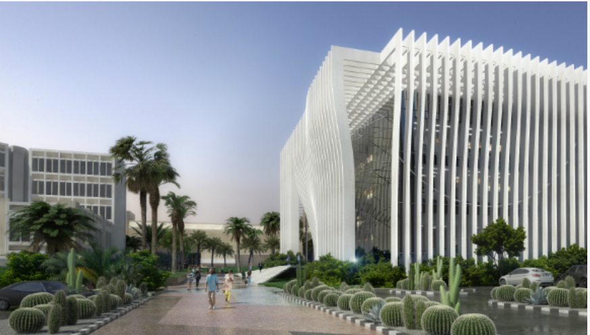
נסיון

Slide 4
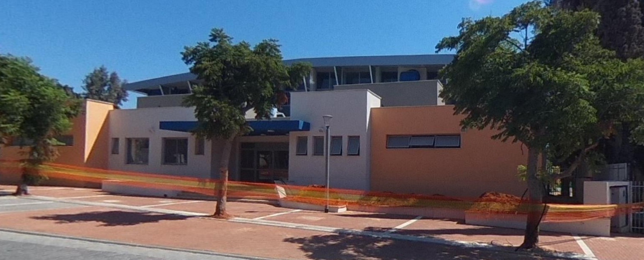
נסיון

Slide 5
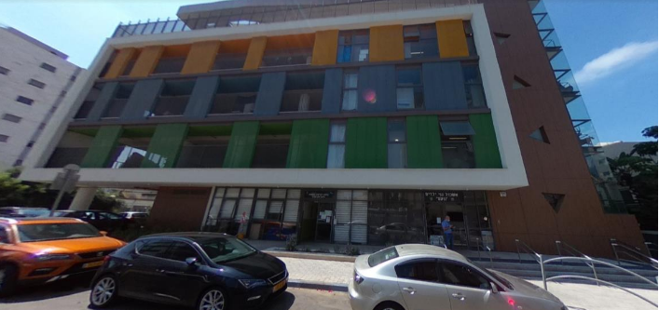
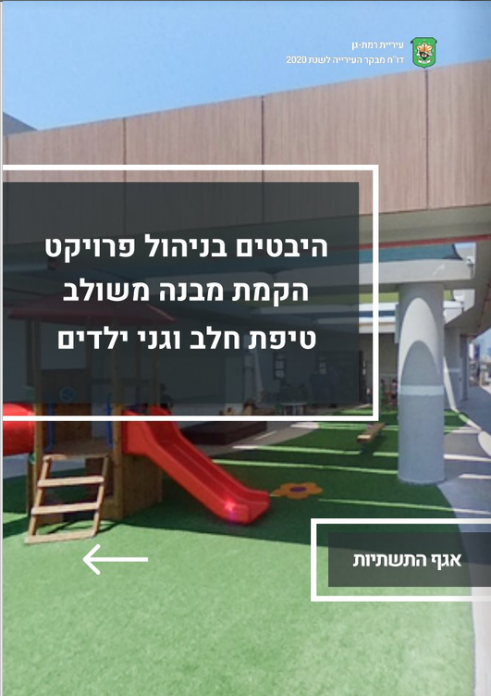
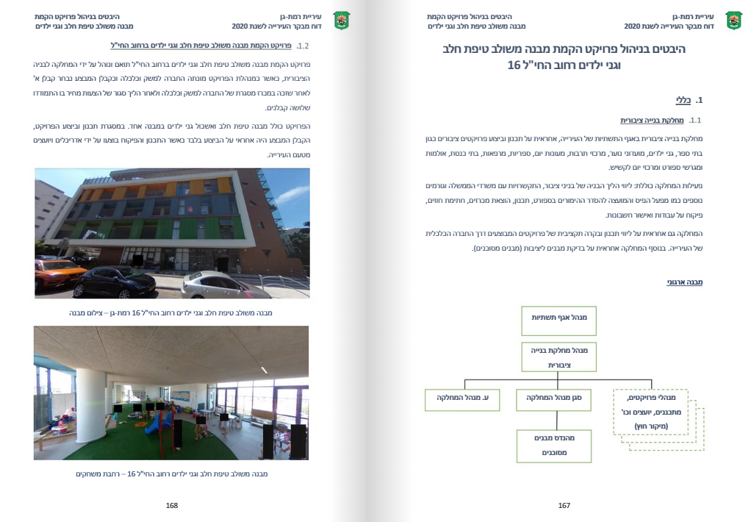
נסיון

Slide 6
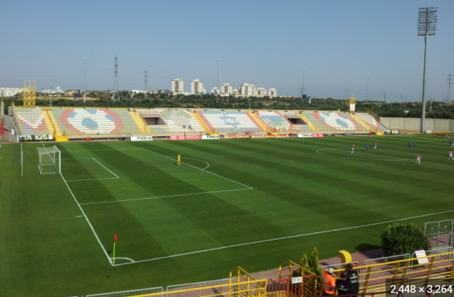
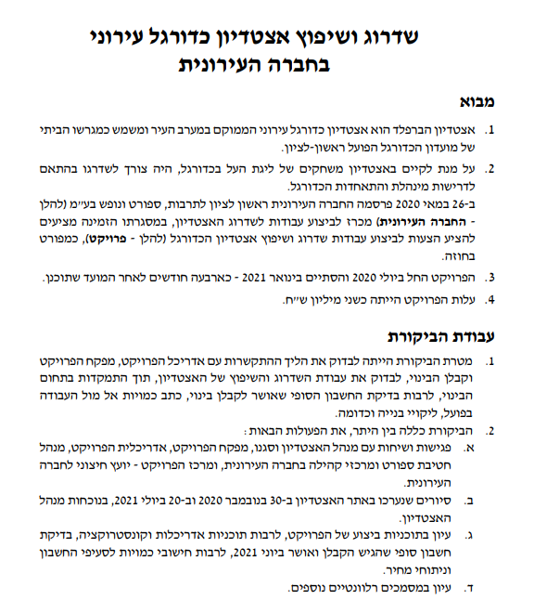
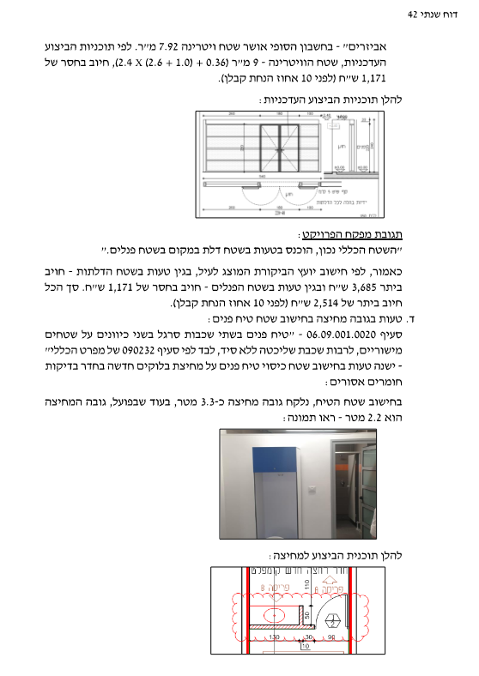
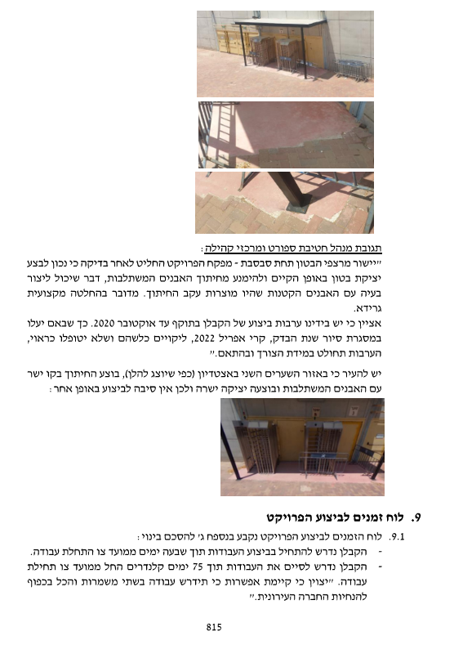
נסיון

Slide 7
הסיבות המרכזיות לכשלים בפרויקטי בניה

Slide 8
חוסר בהשקעת תשומות זמן נדרשות לפרויקט על ידי המפקחים והמתכננים

Slide 9
צוות תכנון וניהול
לא מיומן מספיק

Slide 10
ניגוד אינטרסים בעניין
שכר הטרחה של חברות
הניהול והפיקוח

Slide 11
בזבוז כספים
התוצאות:

Slide 12
עיכוב בלו"ז
התוצאות:

Slide 13
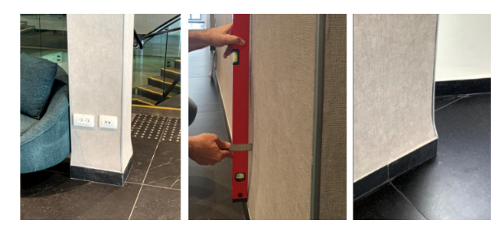
בניה באיכות נמוכה
התוצאות:

Slide 14
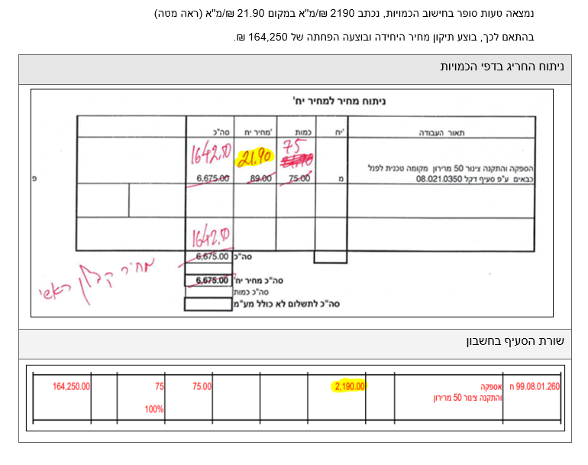
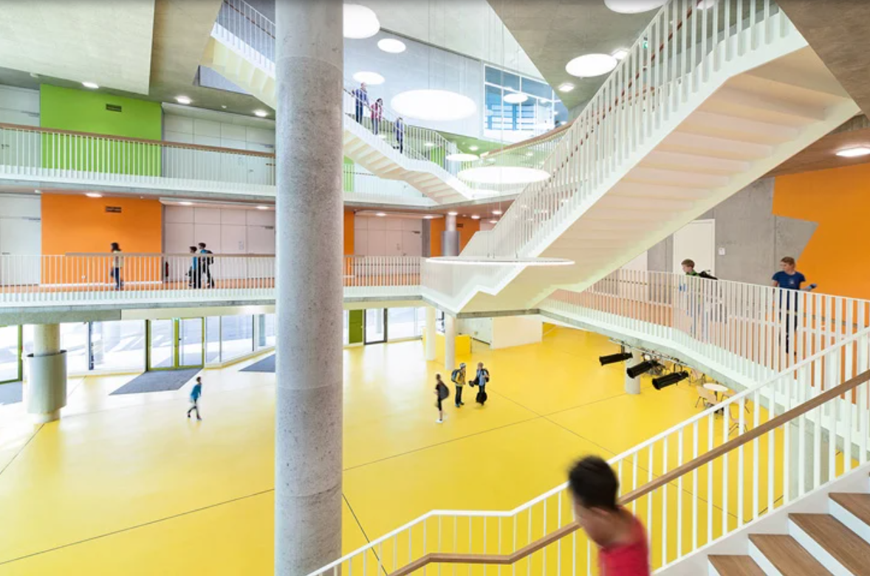
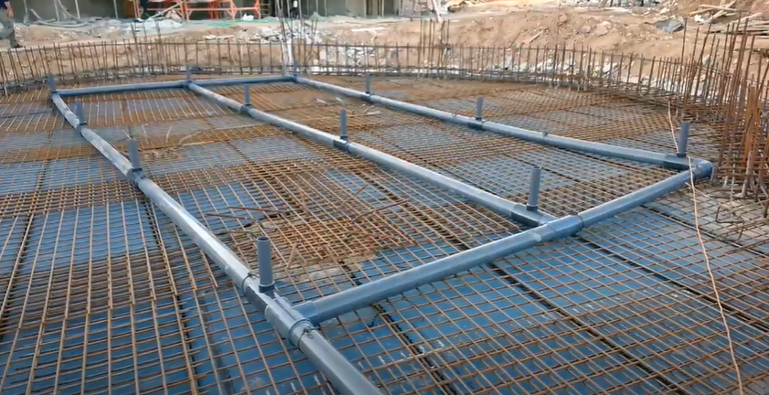
בזבוז כספים
טעויות
סופר
162,607 ₪ אושרו לתשלום ביתר בגלל נקודה עשרונית שלא במקומה

Slide 15
בזבוז כספים
לא בוצע
אך אושר לתשלום
7,337 ₪ אושרו לתשלום על קיר שלא בוצע

Slide 16
בזבוז כספים
סטיות מדידה
528,810 ₪ אושרו לתשלום ביתר בשל ליקויי מדידה

Slide 17
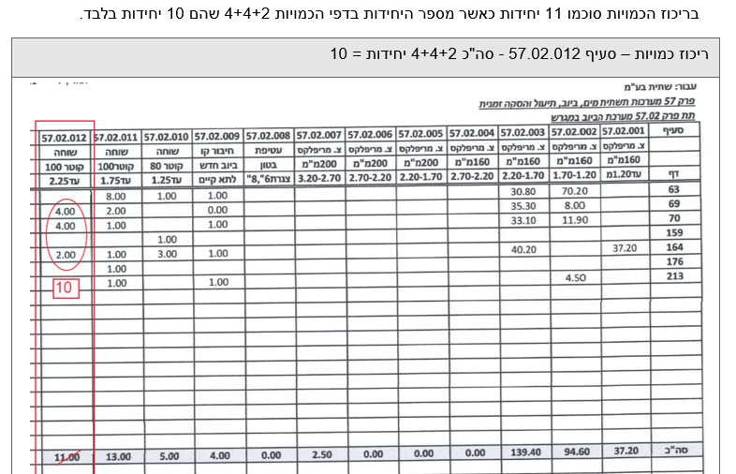
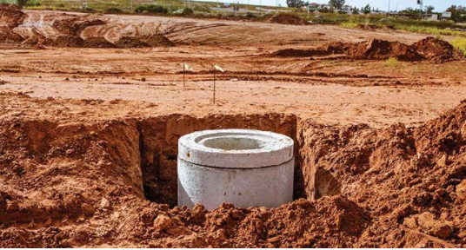
בזבוז כספים
טעויות
חשבון
4,446 ₪ אושרו לתשלום ביתר בשל טעות חשבון פשוט

Slide 18
הפתרון לכשל:
ביקורת

Slide 19
ניהול הביקורת

Slide 20
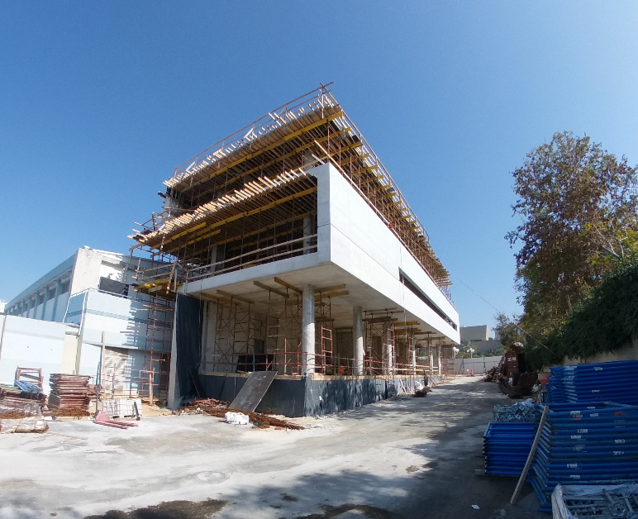
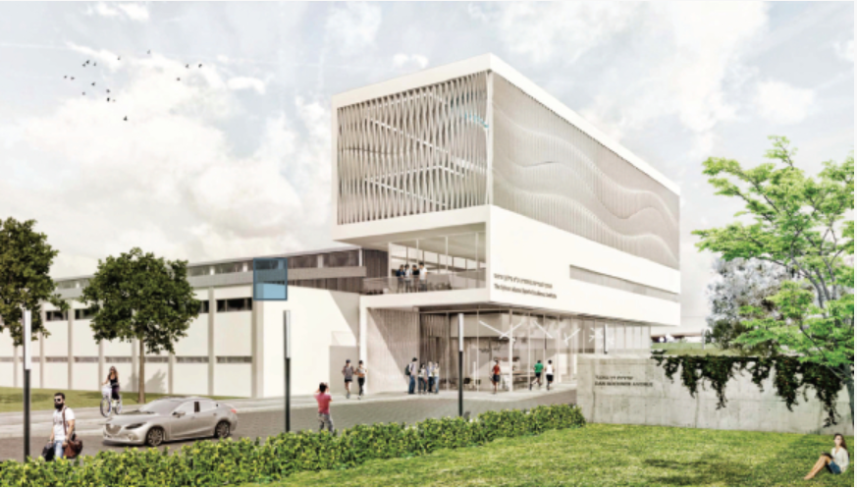
מתי להתחיל את הביקורת ?

Slide 21
מהם סוגי חוזי הבניה לביקורת?
פאושלי
כמויות

Slide 22
מה היקף הפרוייקטים שכדאי לבקר ?

Slide 23
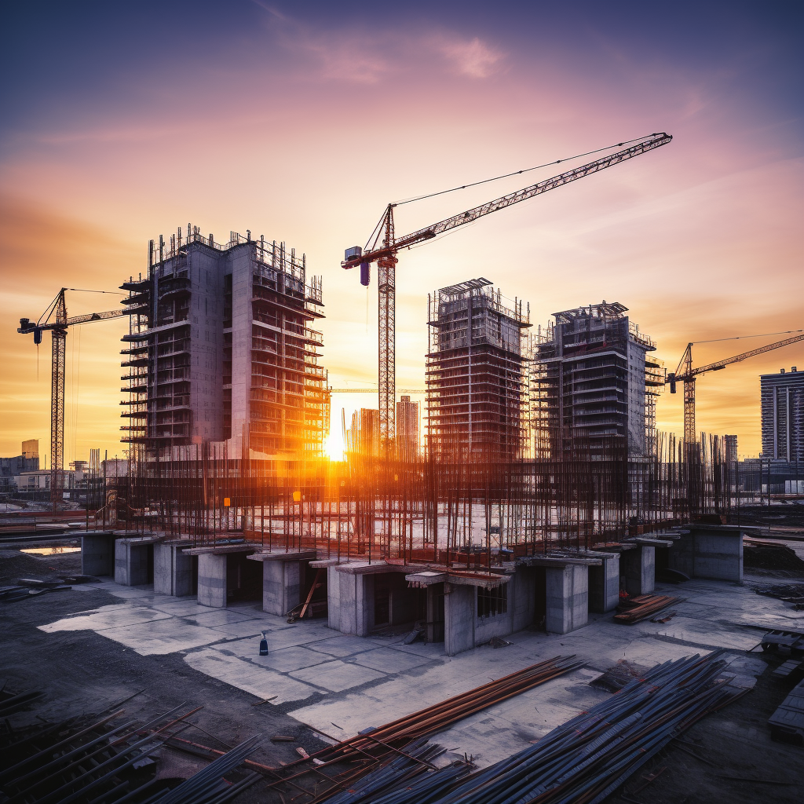
מה תקציב הביקורת הנדרש?

Slide 24
מה המיומנות הנדרשת מצוות הביקורת ?

Slide 25
ביקורת במקצועיות ברגישות ונחישות

Slide 26
תודה רבה
אדריכל צביקה אל-עז
טל: 04-6996856
סלולרי: 054-4664647
Tzvika@el-az.com

